Slide 1
DataBus
Progetto Base di Dati

Slide 2
Traccia
Si vuole realizzare la base di dati per la gestione operativa di un’azienda di autotrasporti e servizi di linea. Le specifiche raccolte per la progettazione sono le seguenti:
Il sistema deve registrare le informazioni anagrafiche degli utenti, che includono nome, cognome, email, data di registrazione e un indirizzo composto da via, numero civico, città e CAP. Per ogni utente è necessario memorizzare uno o più numeri di telefono per i contatti.
Gli utenti possono effettuare prenotazioni per specifiche tratte. In ogni prenotazione è registrata la data in cui è stata effettuata. La prenotazione è strettamente legata a un singolo utente e a una singola tratta.
L'azienda gestisce diverse tratte. Ogni tratta è definita da un luogo di partenza, un luogo di arrivo, una data, un orario di partenza e un orario di arrivo stimato. Ogni tratta viene effettuata da uno specifico bus, identificato da un codice, dall'azienda produttrice e dalla capacità massima di passeggeri. Per ogni tratta, il sistema deve permettere di verificare in ogni momento il numero di posti ancora disponibili.
L'azienda dispone di un organico diviso in due ruoli specifici: Autisti, caratterizzati dal numero di patente. Un autista può essere assegnato alla guida di diversi bus e un bus può essere guidato da diversi autisti. Controllori, incaricati di verificare la validità delle prenotazioni. I controllori effettuano verifiche sulle prenotazioni dei passeggeri. Quando avviene un controllo, il sistema deve registrare la data del controllo e l'esito dello stesso. Non tutte le prenotazioni subiscono necessariamente un controllo e possono essere controllate massimo una volta.

Slide 3
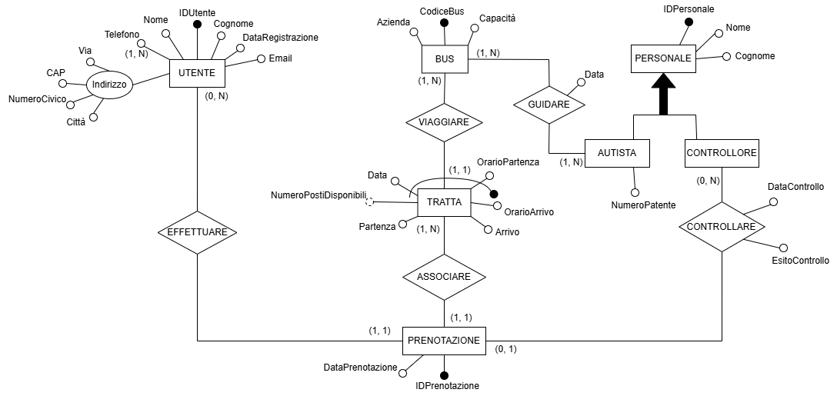
Schema Concettuale
Modello E-R di base:

Slide 4
Dizionario delle Entità
Entità | Descrizione | Attributi | Identificatore
Utente | Una persona che vuole prenotare dei posti in un bus per una determinata tratta | Nome, Cognome, DataRegistrazione, E-mail, Telefono, Città, Via, Numero Civico, Cap | IDUtente
Prenotazione | Prenotazione che l’utente effettua per avere il posto prenotato per una tratta | DataPrenotazione | IDPrenotazione
Tratta | Corsa del bus che contiene gli orari e le zone dove si deve viaggiare | OrarioArrivo, Partenza, Arrivo, NumeroPostiDisponibili | Data, OrarioPartenza, CodiceBus
Bus | Mezzo di trasporto pubblico guidato da un autista, nel quale vengono prenotati i posti | Azienda, Capacità | CodiceBus
Personale | Personale che lavora nel bus | Nome, Cognome | IDPersonale
Autista | Il personale che guida il bus | NumeroPatente | /
Controllore | Il personale che controlla le prenotazioni nel bus | / | /

Slide 5
Dizionario delle Relazioni
Relazione | Descrizione | Entità coinvolte | Attributi
Effettuare | L’utente effettua una prenotazione | Utente (0,N) – Prenotazione (1,1) | /
Associare | La prenotazione è associata ad una tratta | Prenotazione (1,1) – Tratta (1,N) | /
Viaggiare | Il bus viaggia su una tratta | Bus (1,N) – Tratta (1,1) | /
Guidare | L’autista guida un bus | Autista (1,N) – Bus (1,N) | Data
Controllare | Il controllore controlla le prenotazioni | Controllore (0,N) – Prenotazione (0,1) | DataControllo, EsitoControllo

Slide 6
Tavola dei volumi
Concetto | Tipo | Volume
Utente | E | 800
Prenotazione | E | 1200
Tratta | E | 60
Bus | E | 40
Personale | E | 90
Autista | E | 60
Controllore | E | 30
Effettuare | R | 1200
Associare | R | 1200
Viaggiare | R | 60
Guidare | R | 120
Controllare | R | 1000

Slide 7

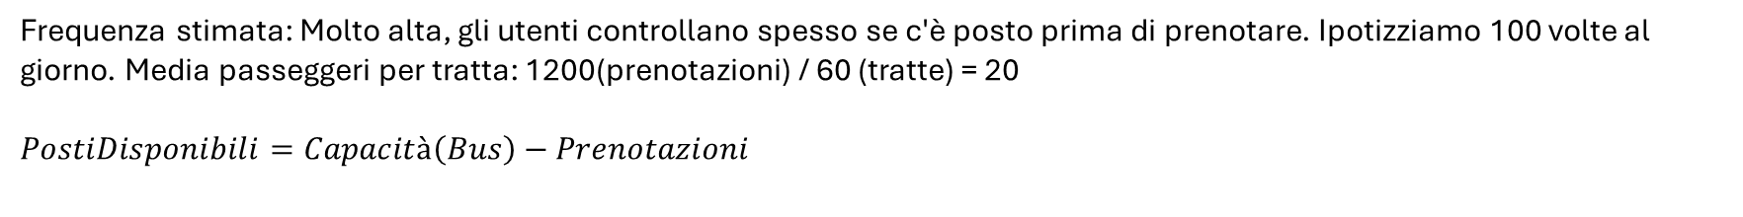
Analisi delle Ridondanze
Operazione: Verifica disponibilità posti
Frequenza stimata: Molto alta, gli utenti controllano spesso se c'è posto prima di prenotare. Ipotizziamo 100 volte al giorno. Media passeggeri per tratta: 1200(prenotazioni) / 60 (tratte) = 20
$$PostiDisponibili=Capacità\left(Bus\right)−Prenotazioni$$
SENZA Ridondanza (Attributo Calcolato)
CON Ridondanza (Attributo dentro Tratta)
Concetto | Costrutto | Accessi | Tipo
Tratta | Entità | 1 | L
Viaggiare | Relazione | 1 | L
Bus | Entità | 1 | L
Associare | Relazione | 20 | L
Prenotazione | Entità | 20 | L
Concetto | Costrutto | Accessi | Tipo
Tratta | Entità | 1 | L

Slide 8
Calcolo dei costi
Operazione: Verifica disponibilità posti
Analisi dei costi in lettura (Verifica disponibilità - 100/giorno):
Senza ridondanza: 43 accessi * 100 oper./giorno = 4.300 accessi/giorno
Con ridondanza: 1 accesso * 100 oper./giorno = 100 accessi/giorno
Analisi dei costi in scrittura (Aggiornamento posti - 120/giorno): Mantenere il dato ridondante ha un costo: ogni volta che si fa una PRENOTAZIONE (Operazione 1, 120 volte al giorno), dobbiamo aggiornare il contatore in TRATTA (+2 accessi: lettura e scrittura del dato aggiornato).
Costo extra scrittura: 2 accessi * 120 oper./giorno = 240 accessi extra/giorno
Conclusione: Il risparmio in lettura (4.300 - 100 = 4.200 accessi risparmiati) è nettamente superiore al costo extra di scrittura (240 accessi). Pertanto, conviene introdurre l'attributo ridondante NumeroPostiDisponibili nell'entità TRATTA.

Slide 9
Ristrutturazione
Analisi Ridondanze:
inizialmente NumeroPostiDisponibili era un attributo derivato in TRATTA, perché si calcola sottraendo le prenotazioni alla capacità. Poi, nell'analisi delle ridondanze, si è notato che calcolarlo ogni volta costa troppi accessi. Quindi è stato deciso di renderlo un attributo fisso/ridondante in TRATTA per ottimizzare le letture.
Eliminazione delle generalizzazioni:
Per rendere più semplice lo schema abbiamo accorpato l’entità genitore nelle entità figlie, passando per ereditarietà i suoi attributi e il suo identificatore.
Partizionamento/Accorpamento:
Riguardo l’attributo multivalore Telefono sull’entità UTENTE con cardinalità (1, N), lo abbiamo trasformato in un’altra entità, con attributo unico Numero (che ne è la chiave) che indica il numero dell’utente, essendo un’associazione uno-a-molti, nello schema logico in telefono andrà anche la chiave dell’utente.
Sempre su UTENTE c’è anche l’attributo composto Indirizzo, che abbiamo semplicemente eliminato e passato gli attributi atomici nell’entità principale.
Scelta degli identificatori principali:
L’ultimo passo per semplificare lo schema E-R è stato di eliminare l’entità debole TRATTA, modificandone la chiave che per semplicità è stata messa come attributo aggiunto IDTratta, eliminando la correlazione con l’entità BUS.

Slide 10
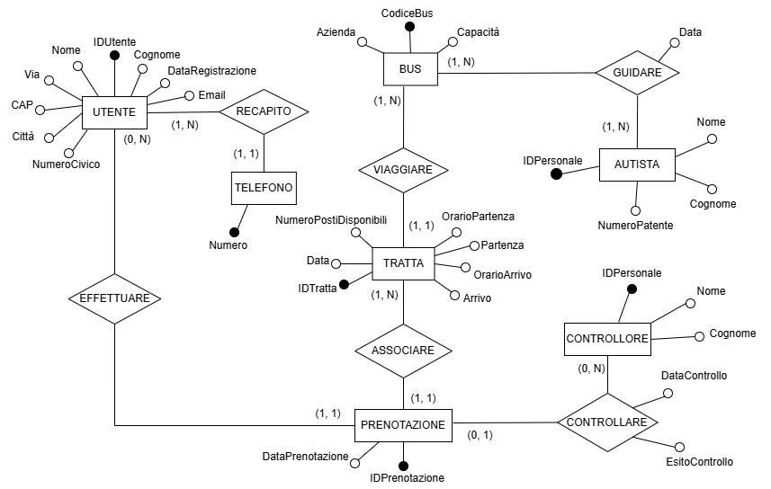
Schema Concettuale
Modello E-R Ristrutturato:

Slide 11
Vincoli non esprimibili
Id | Descrizione
V1 | Non è possibile effettuare una prenotazione se il NumeroPostiDisponibili della tratta è pari a zero.
V2 | La prenotazione deve essere fatta prima della partenza del bus. Non si possono prenotare viaggi già avvenuti.

Slide 12
Dizionario delle Entità Ristrutturato
Entità | Descrizione | Attributi | Identificatore
Utente | Una persona che vuole prenotare dei posti in un bus per una determinata tratta | Nome, Cognome, DataRegistrazione, E-mail, Città, Via, Numero Civico, Cap | IDUtente
Telefono | Recapito telefonico dell’utente | / | Numero
Prenotazione | Prenotazione che l’utente effettua per avere il posto prenotato per una tratta | DataPrenotazione | IDPrenotazione
Tratta | Corsa del bus che contiene gli orari e le zone dove si deve viaggiare | OrarioArrivo, Partenza, Arrivo, Data, OrarioPartenza, NumeroPostiDisponibili | IDTratta
Bus | Mezzo di trasporto pubblico guidato da un autista, nel quale vengono prenotati i posti | Azienda, Capacità | CodiceBus
Autista | Il personale che ha turni di guida nel bus | NumeroPatente, Nome, Cognome | IDPersonale
Controllore | Il personale che controlla le prenotazioni nel bus | Nome, Cognome | IDPersonale

Slide 13
Dizionario delle Relazioni Ristrutturato
Relazione | Descrizione | Entità coinvolte | Attributi
Effettuare | L’utente effettua una prenotazione | Utente (0,N) – Prenotazione (1,1) | /
Recapito | L’utente ha il recapito telefonico | Utente (1,N) – Telefono (1,1) | /
Associare | La prenotazione è associata ad una tratta | Prenotazione (1,1) – Tratta (1,N) | /
Viaggiare | Il bus viaggia su una tratta | Bus (1,N) – Tratta (1,1) | /
Guidare | L’autista guida un bus | Autista (1,N) – Bus (1,N) | Data
Controllare | Il controllore controlla le prenotazioni | Controllore (0,N) – Prenotazione (0,1) | DataControllo, EsitoControllo

Slide 14
Tavola dei volumi dopo la Ristrutturazione
Concetto | Tipo | Volume
Utente | E | 800
Telefono | E | 900
Prenotazione | E | 1200
Tratta | E | 60
Bus | E | 40
Autista | E | 60
Controllore | E | 30
Effettuare | R | 1200
Recapito | R | 900
Associare | R | 1200
Viaggiare | R | 60
Guidare | R | 120
Controllare | R | 1000

Slide 15
Tavola delle Operazioni
Operazione | Tipo | Frequenza
Inserimento nuova prenotazione | I | 120/g
Stampa lista passeggeri per una tratta | B | 10/g
Lista dei biglietti totali controllati in giornata | B | 1/g
Operazione 1: Inserimento di una nuova prenotazione (utente prenota un posto), effettuato in media 120 volte al giorno
Operazione 2: Stampa della lista passeggeri per una tratta specifica, 10 volte al giorno
Operazione 3: Stampa della lista dei biglietti totali controllati in una giornata, 1 volta al giorno

Slide 16
Tavola degli accessi (Operazione n°1)
Concetto | Costrutto | Accessi | Tipo
Utente | Entità | 1 | L
Tratta | Entità | 1 | L
Prenotazione | Entità | 1 | S
Effettuare | Relazione | 1 | S
Associare | Relazione | 1 | S
Tratta | Entità | 1 | S
Descrizione: Un utente sceglie una tratta e prenota un posto.

Slide 17
Tavola degli accessi (Operazione n°2)
Concetto | Costrutto | Accessi | Tipo
Tratta | Entità | 1 | L
Associare | Relazione | 20 | L
Prenotazione | Entità | 20 | L
Effettuare | Relazione | 20 | L
Utente | Entità | 20 | L
Descrizione: Dato 1 tratta, devo trovare tutti i passeggeri (in media 20).

Slide 18
Tavola degli accessi (Operazione n°3)
Concetto | Costrutto | Accessi | Tipo
Controllare | Relazione | 20 | L
Prenotazione | Entità | 20 | L
Controllore | Entità | 20 | L
Descrizione: Leggere i controlli effettuati (stimiamo circa 20 controlli al giorno).

Slide 19
Schema Logico
UTENTE (IDUtente, Nome, Cognome, Via, CAP, Città, NumeroCivico, DataRegistrazione, Email)
TELEFONO (Numero, Utente)
PRENOTAZIONE (IDPrenotazione, DataPrenotazione, Utente, Tratta, Controllore*, DataControllo*, EsitoControllo*)
CONTROLLORE (IDPersonale, Nome, Cognome)
TRATTA (IDTratta, Data, OrarioPartenza, OrarioArrivo, Partenza, Arrivo, NumeroPostiDisponibili, Bus)
BUS (CodiceBus, Azienda, Capacità)
GUIDARE (Bus, Autista, Data)
AUTISTA (IDPersonale, Nome, Cognome, NumeroPatente)

Slide 20
Vincoli di Integrità Referenziale
TELEFONO (Utente) referenzia UTENTE (IDUtente)
GUIDARE (Bus) referenzia BUS (CodiceBus)
GUIDARE (Autista) referenzia AUTISTA (IDPersonale)
TRATTA (Bus) referenzia BUS (CodiceBus)
PRENOTAZIONE (Utente) referenzia UTENTE (IDUtente)
PRENOTAZIONE (Tratta) referenzia TRATTA (IDTratta)
PRENOTAZIONE (Controllore) referenzia CONTROLLORE (IDPersonale)

Slide 21
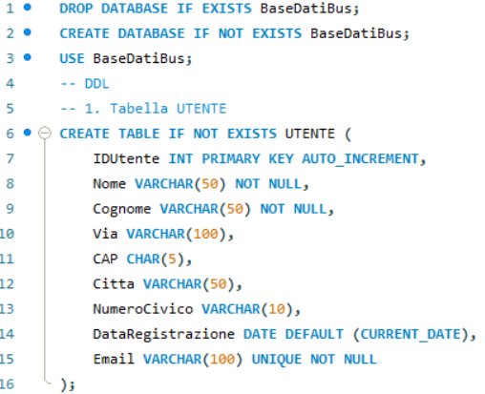
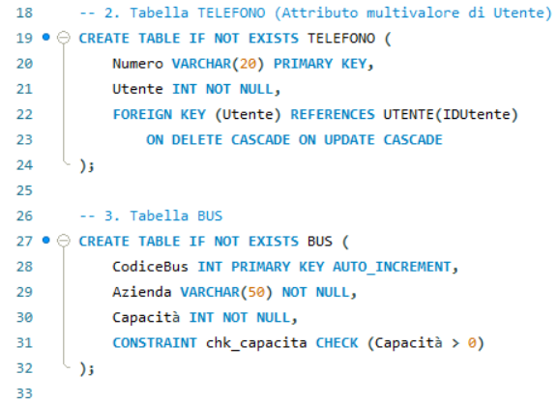
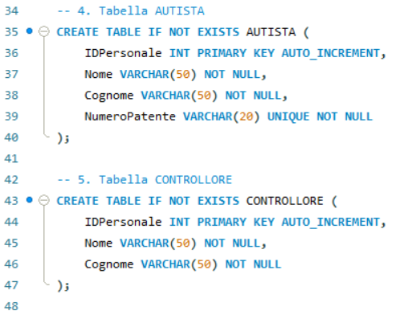
SQL
DATA DEFINITION LANGUAGE

Slide 22
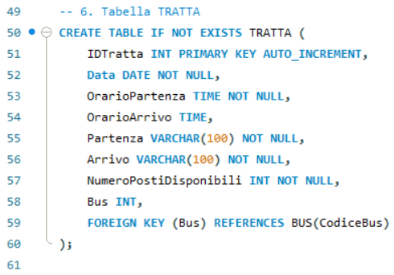
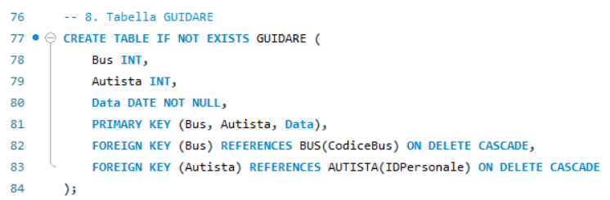
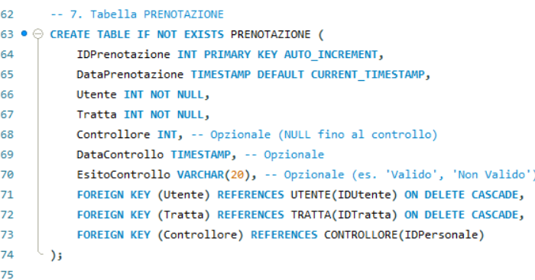
SQL
DATA DEFINITION LANGUAGE

Slide 23


SQL
DATA MANIPULATION LANGUAGE

Slide 24
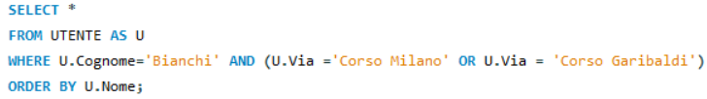
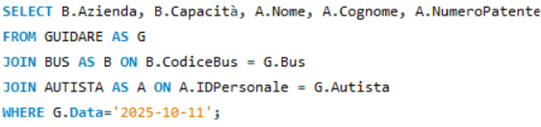


SQL
QUERY LANGUAGE
Query 1: Una selezione ordinata su un attributo di una tabella con condizioni AND e OR:
Query 2: Una selezione su due o più tabelle con condizioni:
Query 3: Una selezione aggregata su tutti i valori:
Query 4: Una selezione aggregata su raggruppamenti:

Slide 25
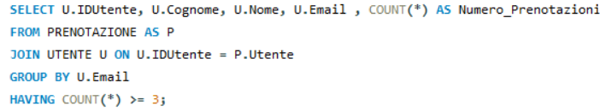
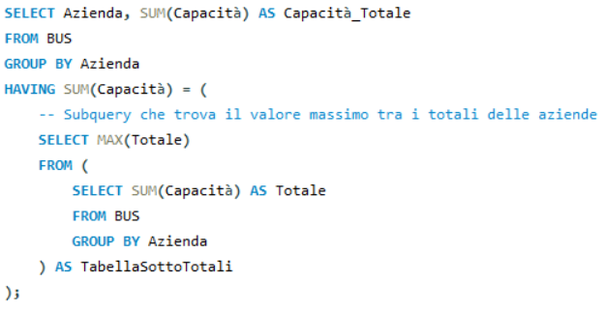
SQL
QUERY LANGUAGE
Query 5: Una selezione aggregata su raggruppamenti con condizioni:
Query 6: Una selezione aggregata su raggruppamenti con condizioni che includano un’altra funzione di raggruppamento:

Slide 26
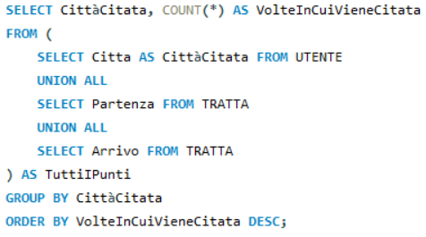
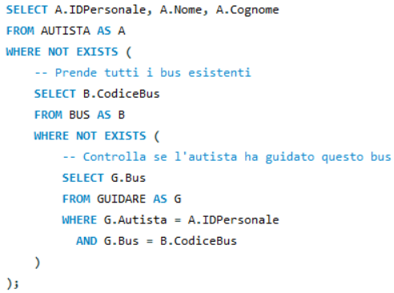
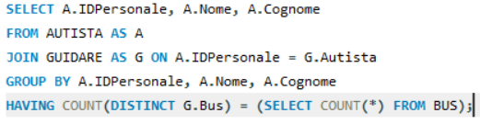
SQL
QUERY LANGUAGE
Query 7: Una selezione con operazioni insiemistiche:
Query 8.1 e 8.2: Una selezione con l’uso appropriato della divisione:

Slide 27
Interfaccia di Gestione Operativa (GUI)
Per soddisfare la richiesta di interazione a run-time, abbiamo sviluppato un'interfaccia grafica in Java Swing che permette di gestire l'anagrafica utenti senza interagire direttamente con il codice SQL.
Sviluppata in Java Swing con driver JDBC.
Gestione del ciclo di vita dei dati (CRUD) sulla tabella Utenti.
Interfaccia intuitiva con finestre di dialogo.
Sincronizzazione con il database locale.

Slide 28
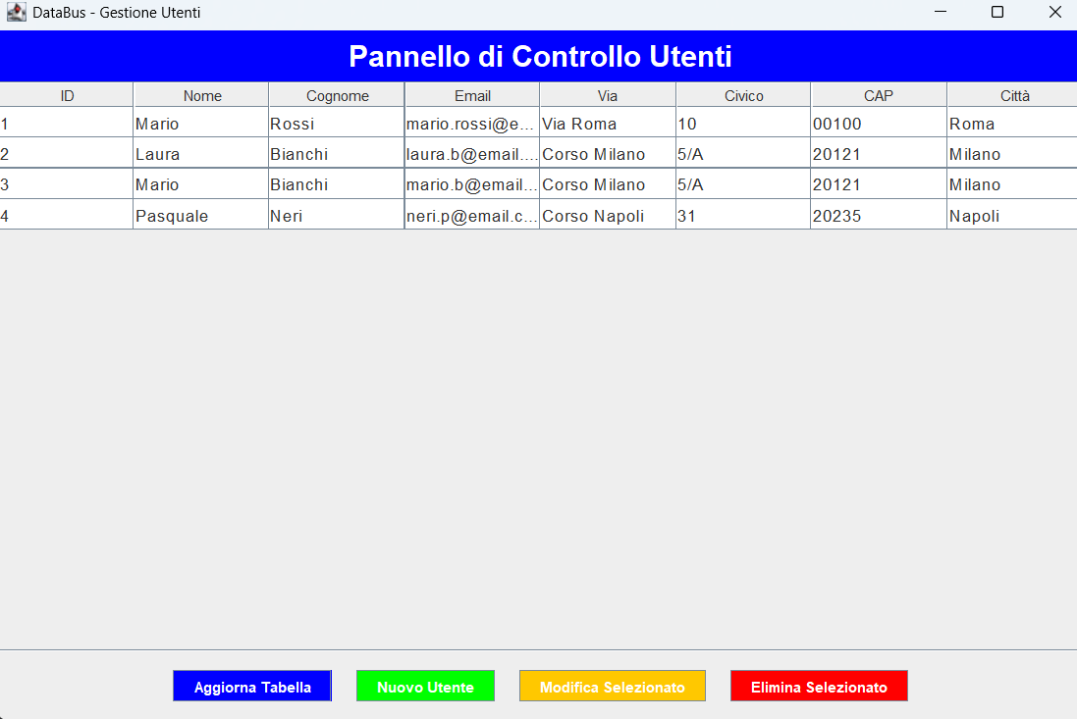
GUIUtenti

Slide 29
CONCLUSIONI
Il progetto è stato svolto da:
Studente | Matricola
Andrea Zeno | 0512119850
Angelo Vito Saggese Tozzi | 0512120249

